Slide 1
数字逻辑与处理器基础
Fundamentals of Digital Logic and Processor
第三讲 组合逻辑分析与设计
李学清
#腾讯会议：858-8541-2550
中文课助教：陈一鸣/王健丰/杜禧瑞/李泰昕
2024年3月12日

Slide 2
通知
后选课的同学
自行补学、补交作业
微信群昵称
实名
习题课&答疑
周六，7pm-9pm
系馆8-208
安排习题课则答疑改为习题课，课后可继续答疑
如有变动，另行通知

Slide 3
课程回顾-布尔代数
数的编码和表示
二进制编码
负数的表示和计算
有符号数与补码
布尔逻辑的计算
布尔表达式
布尔表达式的化简方法
提问：什么是最简表达式？
Notes:
本章首先讲解了数据在二进制符号系统中的编码表示及其计算。
其中用1补码和2补码来表示负数，用加法代替减法。
同时，讲解了布尔代数的符号表示，以及一些基本运算和定理，

Slide 4
提出问题
你的芯片里需要一个64位的加法器
A=[A₆₃A₆₂…A₀], B=[B₆₃B₆₂…B₀]
S=A+B
某个供应商提供了一种加法器，是否足够好？
性能 (速度 or 延迟)
耗费 (功率 or 能量, 面积)
其它 (工艺, 可靠, 供应电压, etc.)
你能自己设计吗?

Slide 5
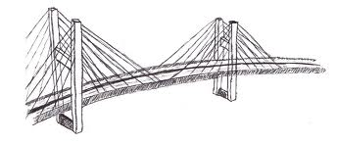
组合逻辑的作用
周 | 日期 | 暂定主要内容
1 | 2/27 | 概论
2 | 3/5 | 布尔代数
3 | 3/12 | 组合逻辑
4 | 3/19 | 时序逻辑
5 | 3/26 | 时序逻辑
6 | 4/2 | 计算机指令系统
7 | 4/9 | 计算机指令系统
8 | 4/16 | 微处理器
9 | 待定 | 期中考试
10 | 4/30 | 劳动节放假
11 | 5/7 | 微处理器
12 | 5/14 | 微处理器/流水线
13 | 5/21 | 流水线
14 | 5/28 | 流水线
15 | 6/4 | 存储器
16 | 6/11 | 存储器/IO与总线/总结
f
X
→
Y
输入
布尔比特
输出
布尔比特

Slide 6
本节课学习目标
理解
布尔代数到组合逻辑的映射
组合逻辑电路的评价指标和非理想因素
掌握
组合逻辑电路的分析和设计方法，实现常见组合逻辑电路的应用和优化
树立
跨层次设计理念和折衷优化思想

Slide 7
本节课目录
从布尔表达式到开关电路
定义、分析、设计
评价指标和冒险
常用组合逻辑模块

Slide 8
布尔表达式与开关电路的实现
本课程重点关注内容
Notes:
最底层的设计是版图级，物理结构。系统级则考虑应用和功能

Slide 9
逻辑门-门级基础器件
推荐使用符号
NOT
NAND
NOR
XNOR
Buffer
AND
OR
XOR
1
&
⩾1
=1
非门
与门
或门
异或门

Slide 10
举例：CMOS或非门
V_{DD}
A
Y
B
A
×
1
M₃
A | B | M₁ | M₂ | M₃ | M₄ | Y
L | L | Off | Off | On | On | H
L | H | Off | On | On | Off | L
H | L | On | Off | Off | On | L
H | H | On | On | Off | Off | L
M₄
B
×
1
0
Y
√
√
M₁
M₂
GND
Notes:
在这个例子中，VDD和GND互换位置。根据逻辑判断为与或门。
注意，在该例子中，与 GND 相连的网络为下拉网络。采用nmos。与 VDD 相连的网络为上拉网络。采用pmos。
nmos电路符号和pmos电路符号区别——nmos符号箭头从漏极指向栅极。Pmos符号箭头从栅极指向极。

Slide 11
传输门
V_{C}=VDD, V_{A} 上升到VDD，V_{B}充电：
C
B
Note：NMOS在VGS＜V_{T}的时候关断
仅用NMOS传输VDD信号时，会面临阈值压降问题
A
Voltage
VDD
V_{A}
R_{DS}
VDD-V_{T}
V_{B}
Slow
GND
Fast
time
V_{GS}
V_{T}
因此，为了能让0和1信号都从A传输到B且避免阈值压降问题，我们可以用NMOS和PMOS结合的方式构建CMOS开关，也就是传输门(Transmission Gate)
EN
A
F
TG
Courtesy: 李国林
A
F
TG symbols
Notes:
传输门由一个C信号控制门的导通，是双向导通的电路，在设计的时候需要考虑到输入输出段的驱动能力。
分析传输门，当C=1时，A在0~V_{DD}之间变化时传输门怎样都是导通的。
当C=0时，A_{I}在0~V_{DD}之间传输门截止。
这时B表现为 高阻 态。

Slide 12
三态门
两个控制条件
EN为高, TG 打开, F=A，可传输0、1两态
EN为低, TG 关闭, F 和输入A隔离，第三态
应用
示例: N-to-1 选择器
1
2
EN
EN
3
A
TG
B
A
F
B
BUS
EN’
ON/OFF controller
Notes:
再理解
一般逻辑门的设计分为两部分，PMOS和NMOS部分，PMOS和NMOS开关性相反，当PMOS导通、NMOS关断时，输出为高电平（输出和VDD短路）。当PMOS关断、NMOS导通时，输出为低电平（输出和GND短路）。

Slide 13
三态门与高阻态
三态与三态门
逻辑0, 逻辑1, 高阻态Z
高阻态：在电路中相当于悬空(floating)
思考：如果用万用表测其到地电压可能是什么结果？
Input
Q
R_{in}
R₁
C₁
C₂
Notes:
高阻态：电路的一种输出状态，既不是高电平也不是低电平，如果高阻态再输入下一级电路的话，对下级电路无任何影响，和没接一样，如果用万用表测的话有可能是高电平也有可能是低电平，随它后面接的东西定。
总线实际上是一个典型应用

Slide 14
带使能的逻辑门
反相器、传输门
EN’
EN
A
F
A
F
A
F
EN
EN
Add

Slide 15
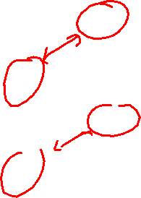
传输门
f(A,B,C)= AB+A’C
f(A,B)=XOR(A,B)= AB’+A’B
A
B
TG
B’
A’
f(A,B,C)
A
TG
C
TG
B
f(A,B)
A’
TG
Quiz: Can you swap A←→B, A’←→C?
No! Please ensure that
The output is not floating;
The output has no driving conflict;
15
Notes:
课上补充反相控制信号部分

Slide 16
Transmission gate
f(A,B)= AB
Is there a problem?
A
Note:
Ensure that the output is not floating;
B
TG
f(A,B)
16
Notes:
课上补充反相控制信号部分

Slide 17







单选题
1分
下图所示电路的逻辑表达式为:
提示:
B=0, OUT=?
B=1, OUT=?
$$B’$$
A
A ANDＢ
TG
$$A$$
B
Ａ OR B
$$B$$
$$OUT$$
C
A XOR B
TG
$$0$$
D
A NOR B
$$B’$$
提交
17

Slide 18






答案解析
下图所示电路的逻辑表达式为：
A. A AND B
B. A OR B
C. A XOR B
D. A NOR B
解答：A
$$B’$$
$$A$$
TG
$$B$$
$$OUT$$
$$0$$
TG
$$B’$$
A | B | OUT
0 | 0 | 0
0 | 1 | 0
1 | 0 | 0
1 | 1 | 1
18

Slide 19
CMOS 门之外的逻辑
传输管逻辑(PTL)
伪NMOS
电流模逻辑 (CML)

Slide 20
本节课目录
从布尔表达式到开关电路
定义、分析、设计
评价指标和冒险
常用组合逻辑模块
20

Slide 21
组合逻辑的定义
输出是输入逻辑变量的函数
当前输出仅由当前输入变量及延时决定
无记忆
x₁
z₁
x₂
z₂
x_{n}
z_{m}
思考：可以有反馈环路吗？不可以！
21
Notes:
组合逻辑与时序逻辑最重要的区别就是组合逻辑的输出紧随输入变化而变化。
多个输入有多个输出决定。
图中的一个例子，图1方块部分为组合电路。
图2的式子表现了组合电路的功能

Slide 22
组合逻辑电路的分析方法
目标
给定设计的电路（晶体管/逻辑门）
在真值表，布尔表达式等形式中表达函数
低层次 到 高层次 分析
m8
示例 1
m4
m2
d28 = a₈’ and a₄’ and a₂ and a₁’ and leap’
m1
leap
Notes:
先讲解组合电路的分析方法
组合逻辑器件是晶体管
需要分析的电路结构是逻辑门
给定逻辑门电路，找出功能
功能：输入输出关系，逻辑变量-译码（如二进制）-更抽象的变量（如数值），逻辑运算-理解-更抽象的运算（如算术）

Slide 23
例2
输入：{A B C}
输出：{F0 F1 F2}
电路功能是什么？
23
Notes:
F0 =(A异或BC)
F1 = B异或C
F2 = ~C
这个就是末尾每次都反号，第二位考虑进位，第一位都是
(F0F1F2) = (ABC) + 1

Slide 24



例2
列出布尔表达式与真值表
A | B | C | F0 | F1 | F2
0 | 0 | 0 | 0 | 0 | 1
0 | 0 | 1 | 0 | 1 | 0
0 | 1 | 0 | 0 | 1 | 1
0 | 1 | 1 | 1 | 0 | 0
1 | 0 | 0 | 1 | 0 | 1
1 | 0 | 1 | 1 | 1 | 0
1 | 1 | 0 | 1 | 1 | 1
1 | 1 | 1 | 0 | 0 | 0
$$F_{0}=A⨁(BC)$$
$$F_{1}=B⨁C$$
$$F_{2}=C′$$
(F₀F₁F₂) = (ABC) + 1
24
Notes:
(F₀F₁F₂) = (ABC) + 1

Slide 25
例3
真值表如右图所示，该电路功能是？
A | B | C | F0 | F1 | F2
0 | 0 | 0 | 0 | 0 | 1
0 | 0 | 1 | 0 | 1 | 1
0 | 1 | 0 | 1 | 1 | 0
0 | 1 | 1 | 0 | 1 | 0
1 | 0 | 0 | 0 | 0 | 0
1 | 0 | 1 | 1 | 0 | 0
1 | 1 | 0 | 1 | 1 | 1
1 | 1 | 1 | 1 | 0 | 1
25
Notes:
F0 = ~(~(AC)*(~(~C*B))) = AC + C’B
F1 = ~((~(C*~A))*(~(~C*B))) = A’C + C’B
F2 = ~(~(AB)*(A+B)) = A 同或 B
实在看不出什么
格雷码递增编码器

Slide 26
例3
真值表重排顺序后
格雷码递增编码器
000
001
011
010
110
111
101
100
A | B | C | F0 | F1 | F2
0 | 0 | 0 | 0 | 0 | 1
0 | 0 | 1 | 0 | 1 | 1
0 | 1 | 1 | 0 | 1 | 0
0 | 1 | 0 | 1 | 1 | 0
1 | 1 | 0 | 1 | 1 | 1
1 | 1 | 1 | 1 | 0 | 1
1 | 0 | 1 | 1 | 0 | 0
1 | 0 | 0 | 0 | 0 | 0
Notes:
F0 = ~(~(AC)*(~(~C*B))) = AC + C’B
F1 = ~((~(C*~A))*(~(~C*B))) = A’C + C’B
F2 = ~(~(AB)*(A+B)) = A 同或 B
实在看不出什么
格雷码递增编码器

Slide 27
组合逻辑电路的设计/综合过程
高层次到低层次
抽象计算（算法）→电路结构→基础器件
逻辑抽象（算法）
真值表 -> 化简的逻辑
基础器件 -> 逻辑电路结构
27
Notes:
讲过电路分析之后现在开始讲解电路设计。
电路设计的一半步骤是先抽象算法、在找出简化后的逻辑表达，最后确定电路逻辑结构，最后映射成为器件。
由高到低。

Slide 28
逻辑抽象
一个比较器设计
功能:比较两个2比特二进制数的大小
输入: A₁A₀ 和 B₁B₀
输出: LT(A<B), EQ(A=B), GT(A>B)
A₁
A<B
A
LT
A₀
EQ
A=B
B₁
B
GT
A>B
B₀
比较器
28
Notes:
这里是一个例子，比较两个 两比特数的大小。输出有三个信号——小于、等于、大于

Slide 29
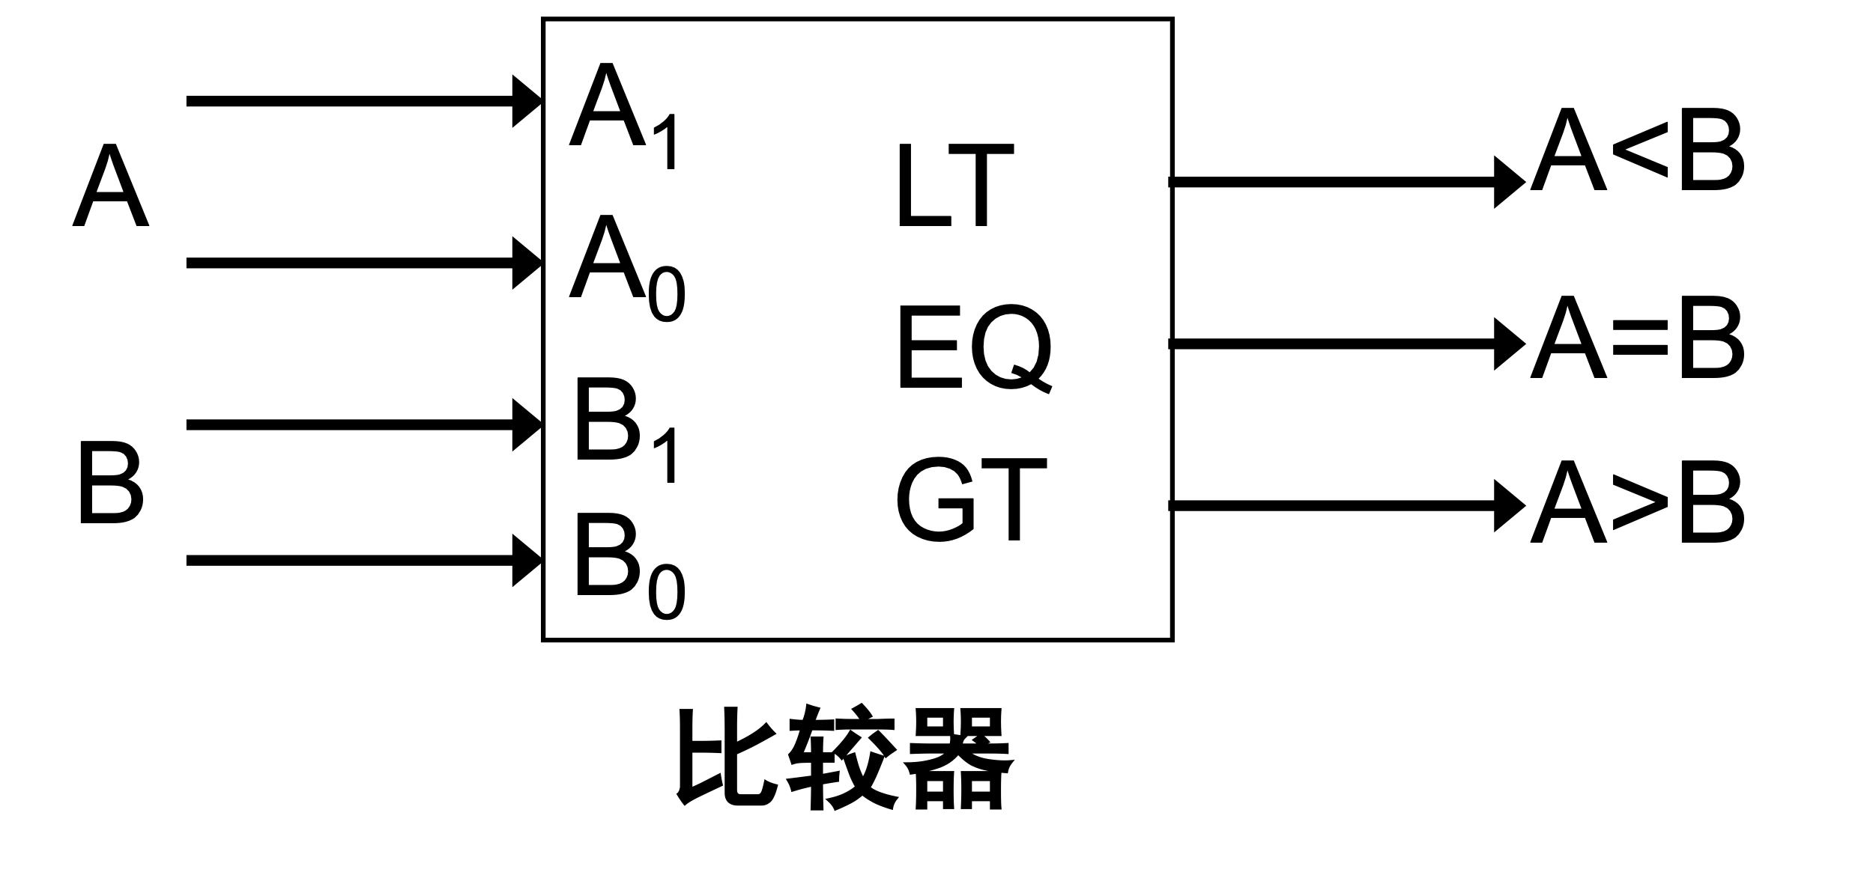
列出真值表
Inputs
Outputs
A₁ | A₀ | B₁ | B₀ | LT | EQ | GT
1 | 0 | 0 | 0 | 0 | 0 | 1
 |  | 0 | 1 | 0 | 0 | 1
 |  | 1 | 0 | 0 | 1 | 0
 |  | 1 | 1 | 1 | 0 | 0
1 | 1 | 0 | 0 | 0 | 0 | 1
 |  | 0 | 1 | 0 | 0 | 1
 |  | 1 | 0 | 0 | 0 | 1
 |  | 1 | 1 | 0 | 1 | 0
Notes:
先可以列出真值表，逻辑并不是特别清楚，所以需要逻辑化简。

Slide 30
用卡诺图化简
A₁ | A₀ | B₁ | B₀ | LT | EQ | GT
1 | 0 | 0 | 0 | 0 | 0 | 1
 |  | 0 | 1 | 0 | 0 | 1
 |  | 1 | 0 | 0 | 1 | 0
 |  | 1 | 1 | 1 | 0 | 0
1 | 1 | 0 | 0 | 0 | 0 | 1
 |  | 0 | 1 | 0 | 0 | 1
 |  | 1 | 0 | 0 | 0 | 1
 |  | 1 | 1 | 0 | 1 | 0
LT=(A<B)=
Notes:
用上一讲讲过的卡诺图方法将逻辑化简

Slide 31
布尔表达式
LT=(A<B) =
2级与或形式
EQ=(A=B)=
GT=(A>B)=
31
Notes:
可以得到化简过后的布尔表达式，之后可以通过不二表达式确定逻辑结构

Slide 32
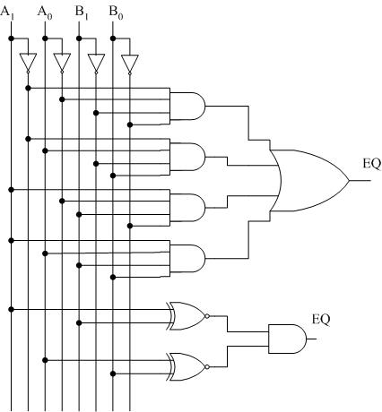
逻辑门/电路
EQ=
32
Notes:
1 可以将两级与或逻辑变成更简单的异或的形式
2 靓照逻辑电路结构等价

Slide 33
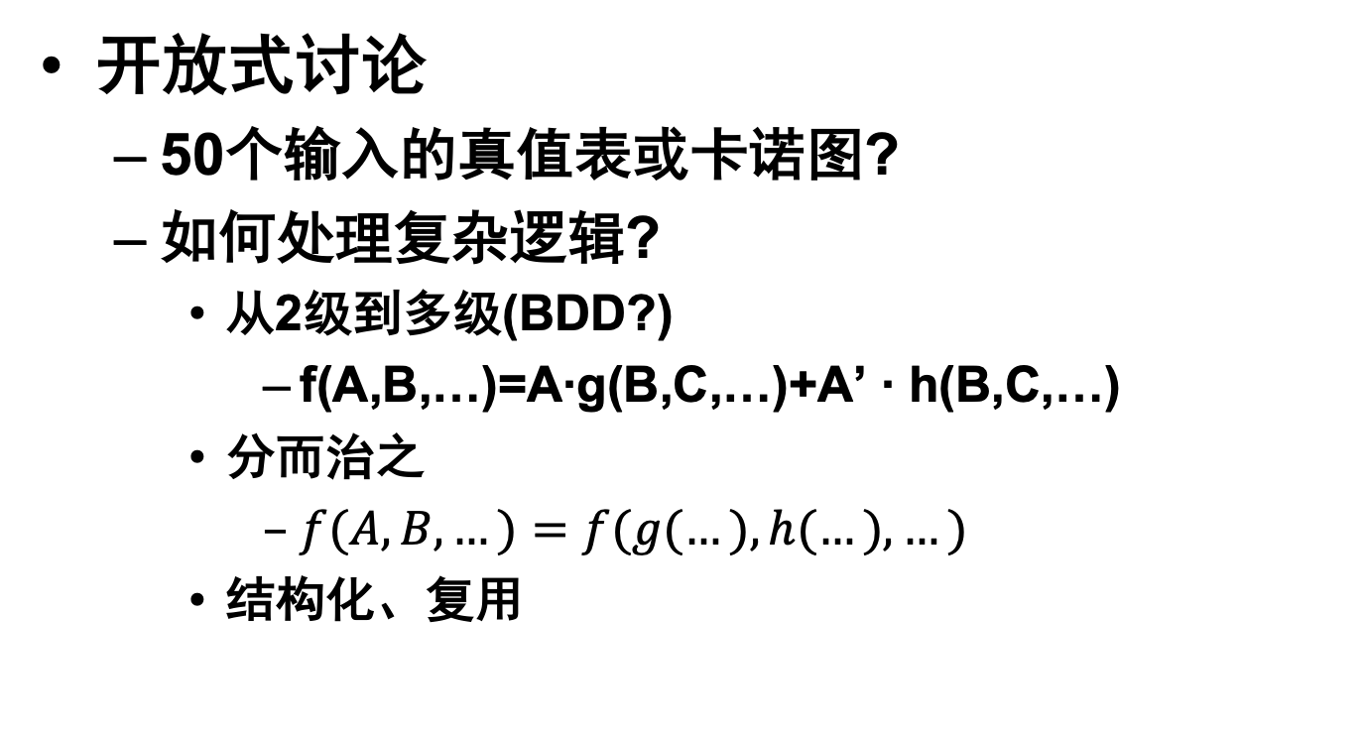
看起来很容易?
开放式讨论
50个输入的真值表或卡诺图?
如何处理复杂逻辑?
从2级到多级(BDD?)
f(A,B,…)=A∙g(B,C,…)+A’ ∙ h(B,C,…)
分而治之
$f(A,B,…)=f(g(…),h(…),…)$
结构化、复用

Slide 34
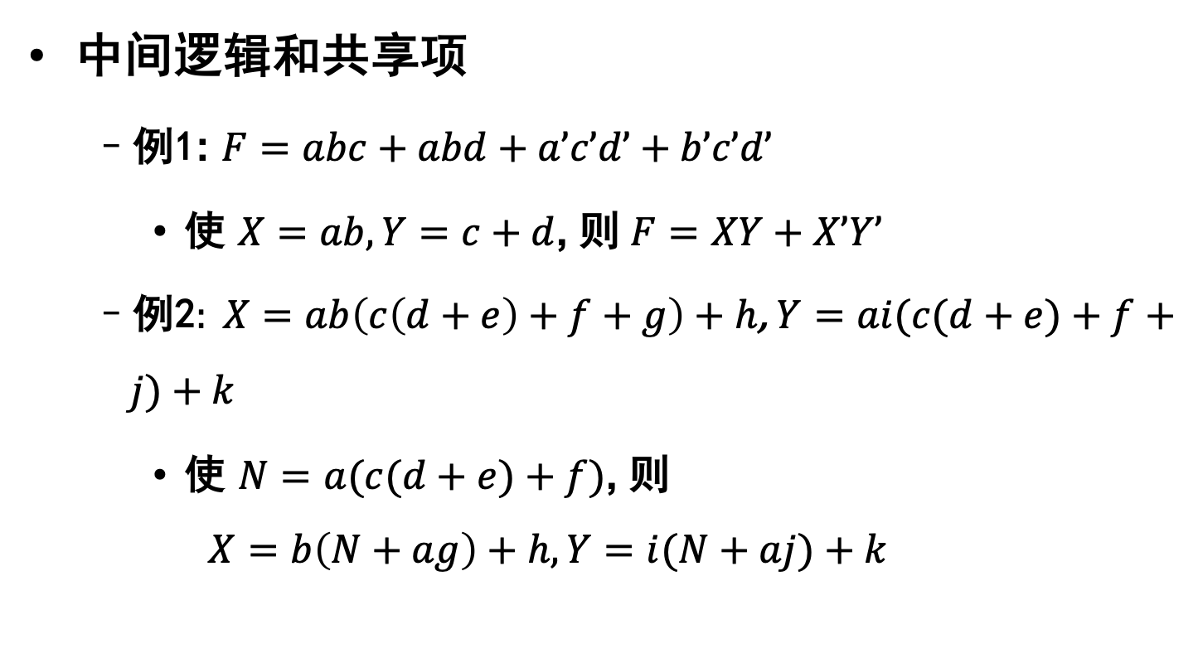
处理复杂逻辑
中间逻辑和共享项
例1: $F=abc+abd+a’c’d’+b’c’d’$
使 $X=ab, Y=c+d$, 则$F=XY+X’Y’$
例2$: X=ab\left(c\left(d+e\right)+f+g\right)+h$, $Y=ai(c(d+e)+f+j)+k$
使 $N=a(c(d+e)+f)$, 则
$$X=b\left(N+ag\right)+h,Y=i(N+aj)+k$$
Notes:
找出中间结构可以让多个输出之间共用中间层次的某些计算。

Slide 35



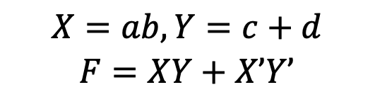
设计优化
设计者可能有不同的功耗/性能/面积要求
$$F=abc+abd+a’c’d’+b’c’d’$$
$$X=ab, Y=c+d$$
$$F=XY+X’Y’$$
a
b
c
d
a
b
$$F$$
$$F$$
c
d
4xNOT,4xAND3,1xOR4
2xNOT,3xAND22xOR2
35

Slide 36
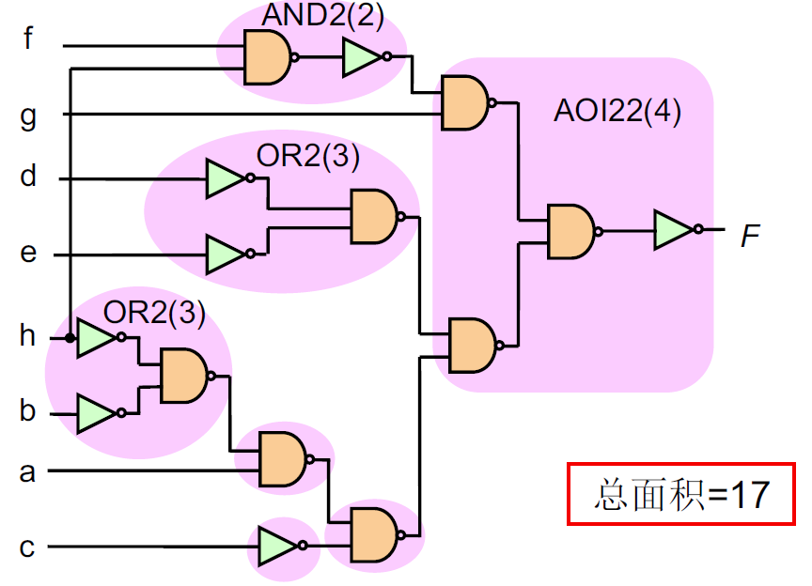
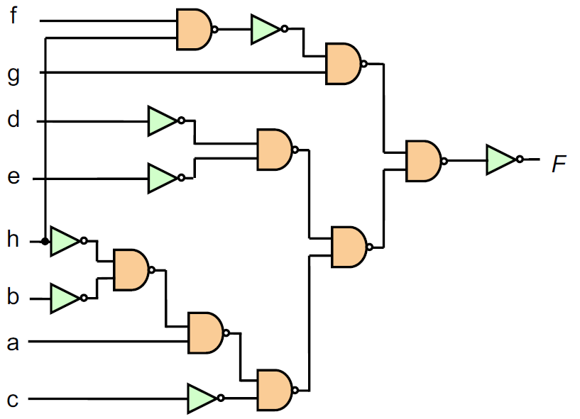
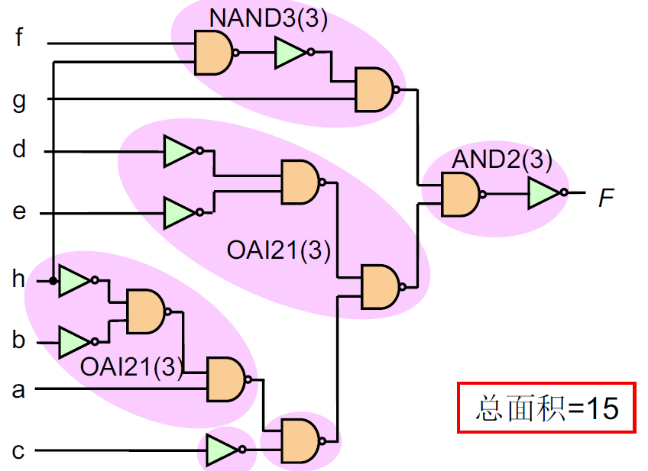
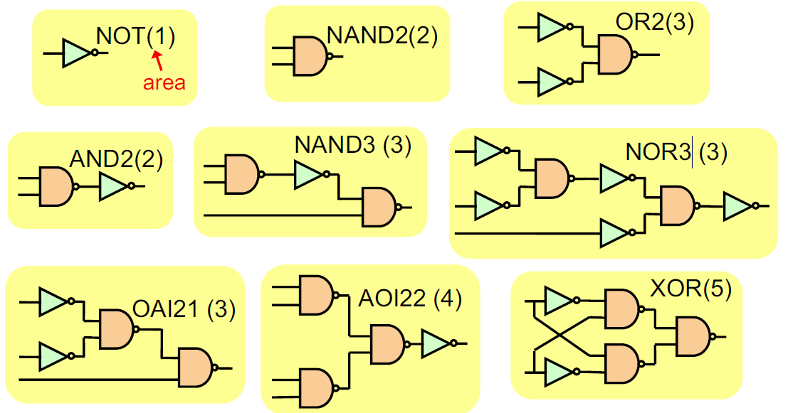
设计优化
用工艺库基本单元覆盖组合逻辑
典型的EDA优化问题
总面积: 17
总面积: 15
Notes:
根据工艺库提供的基本单元完成图的覆盖。

Slide 37
组合逻辑和电路
数学和行为级
物理硬件电路
f(A,B,…)
组合逻辑函数
组合逻辑电路
ADD(A,B)
子模块
电路模块
XOR(A,B)
布尔操作
门电路

Slide 38
本节课目录
从布尔表达式到开关电路
定义、分析、设计
评价指标和冒险
常用组合逻辑模块
38

Slide 39
评价逻辑电路的主要指标
稳态因素
Logic voltage levels 逻辑电平
DC noise margins 噪声容限
Area 面积（前面介绍过）
Fan-out 扇出系数/驱动负载能力
动态因素
Speed/Delay 速度/延时
Power Dissipation 功耗
Noise 噪声(不讲)
39
Notes:
还有可靠性等

Slide 40
逻辑电平“家族”
Dennard Scaling
I/O does not scale much
40
Notes:
1：输入高电平（Vih）：保证逻辑门的输入为高电平时所允许的最小输入高电平，当输入电平高于Vih时，则认为输入电平为高电平。
2：输入低电平（Vil）：保证逻辑门的输入为低电平时所允许的最大输入低电平，当输入电平低于Vil时，则认为输入电平为低电平。
3：输出高电平（Voh）：保证逻辑门的输出为高电平时的输出电平的最小值，逻辑门的输出为高电平时的电平值都必须大于此Voh。
4：输出低电平（Vol）：保证逻辑门的输出为低电平时的输出电平的最大值，逻辑门的输出为低电平时的电平值都必须小于此Vol。
5：阈值电平(Vt)：数字电路芯片都存在一个阈值电平，就是电路刚刚勉强能翻转动作时的电平。它是一个界于Vil、Vih之间的电压值，对于CMOS电路的阈值电平，基本上是二分之一的电源电压值，但要保证稳定的输出，则必须要求输入高电平> Vih，输入低电平 <Vil。
一般来说，VIL VIH的范围会比VOL VOH的范围扩大一些

Slide 41
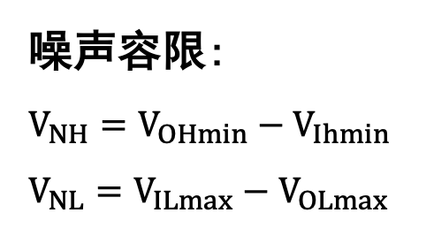
数字电路：噪声容限
输出信号
输入信号
噪声容限:
$$V_{NH}=V_{OHmin}−V_{Ihmin}$$
$$V_{NL}=V_{ILmax}−V_{OLmax}$$
V_{DD}
1
V_{OHmin}
V_{DD}
1
禁止
V_{NH}
V_{IHmin}
禁止
V_{ILmax}
亮点：
只要输入信号不超过边界，就没有误判行为!
V_{NL}
0
GND
0
V_{OLmax}
GND
V_{IN}
V_{OUT}
V_{IN}
V_{OUT}
Notes:
为什么数字电路稳定性好？需要简单了解噪声容限的概念
关于噪声容限的更多细节将在后续课程中介绍

Slide 42
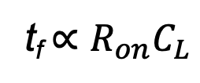
速度：转换时间
输出信号
上升时间 t_{r} 和下降时间 t_{f}
实际使用中
10%-90% 或 20%-80% VDD
理想
实际
t_{r}
t_{f}
t_{r}
V_{in}
V_{out}
t_{f}$∝R_{on}C_{L}$
C_{L}
R_{on}
C_{L}
Notes:
对于逻辑门的速度有两种评价，一种是转换时间，一种是延迟

Slide 43
速度：延时
传播延时
从输入到输出
V_{I}
V_{I}
V_{O}
V_{O}
t_{pHL}
t_{pLH}
t_{pHL}
t_{pLH}
平均值 t_{pd}=(t_{pHL}+t_{pLH})/2
最大值max(t_{pHL}, t_{pLH})，最小值min(t_{pHL}, t_{pLH})
43
Notes:
注意与转化时间（上升时间、下降时间）比较。
延时指的是两个信号（输入和输出）之间的比较。转换时间指的是一个单一信号的变化快慢

Slide 44
扇出系数
Fan out
在最坏负载情况下，一个逻辑门能驱动的输入端数目
xN
···
44
Notes:
扇出表示的就是一个逻辑门最多最多能驱动后级输入端的个数。
在实际电路中，一个输出能驱动的后级电路数目是有限的。

Slide 45
功率和能量
功率和能量消耗
瞬时功率 vs 平均功率
45

Slide 46
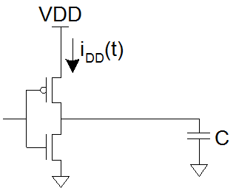
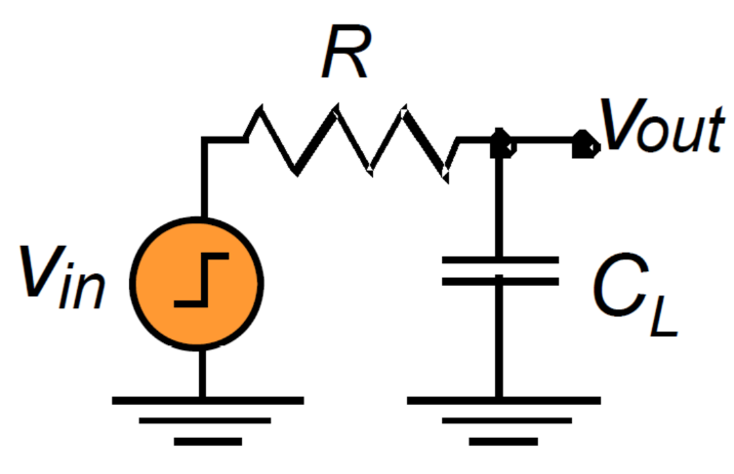
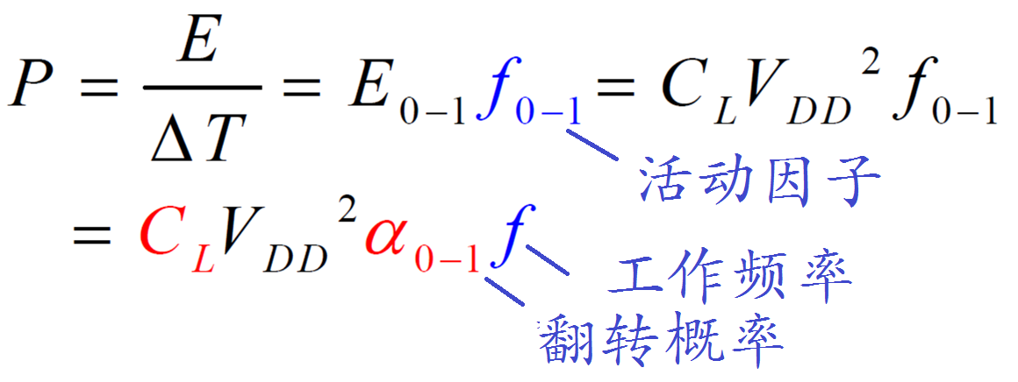
CMOS功耗模型
P_{total} = P_{dynamic} + P_{dynamic_short} + P_{leakage}
动态功耗 P_{dynamic}
电容充放电
减少动态功耗
降低电源电压和电容
降低频率和翻转概率
动态功耗P_{dynamic_short}
上拉电路和下拉电路同时导通
功耗延时积(PDP)、能耗延时积(EDP)
VDD
0 to 1
GND
Notes:
CMOS功耗分为动态和静态，静态功耗主要指的是漏电流产生的功耗。
动态功耗就是开关的时候产生的功耗

Slide 47
CMOS功耗模型
P_{total} = P_{dynamic} + P_{dynamic_short} + P_{leakage}
静态功耗
亚阈值漏电
栅极漏电
D/S 衬底漏电
减少静态功耗
提高阈值电压 |V_{TH}|
降低电源电压
其他
VDD
G
0
1
D
S
GND
VDD/GND
VDD/GND
log(I_{DS})
V_{gs}
Notes:
CMOS功耗分为动态和静态，静态功耗主要指的是漏电流产生的功耗。
动态功耗就是开关的时候产生的功耗

Slide 48
冒险：举例
A
L=((A+B)’+A)’
0
A
2
理想地, B = 0
➔L=(A’+A)’=0
1
B
A’
0
A
t_{pd}
A’
L
t_{pd}
t₁
t₂
t₂＋t_{pd}
t₂＋2t_{pd}
48
Notes:
这里是一个例子，看到电路存在延迟的情况下，产生毛刺

Slide 49
毛刺与冒险
Glitch 毛刺
在组合逻辑电路输出端的多余脉冲，本应保持不变的有瞬时变化
静态冒险：一个本应保持不变的输出经历瞬时转换
静态1的冒险：取值为1的输出瞬时经历0状态
静态0的冒险：取值为0的输出瞬时经历1状态
动态冒险（非本课程讨论范围）
本应单次跳变的输出信号发生不止一次的跳变
短暂为1
短暂为 0
静态0的冒险
静态1的冒险
49
Notes:
竞争：输入信号向相反方向驱动逻辑门输出的现象，称为竞争，可能产生短暂输出波动的毛刺现象，称为冒险。原因：输入驱动能力和速度有差别，方向相反。

Slide 50
静态1的冒险:示例
A
A
△t
B=C=1➔L=A+A’==1
NOT
A’
A’
A
B:1
A’
C:1
B=C=1，当A: 1→0时，由于A和A’变化时刻存在差异, A先变为0，A’还未变成1（仍然为0），导致本应为1的L=A+A’=0，存在1冒险！

Slide 51
静态1冒险产生原因分析
输入初始值011
输入最终值111
BC
如输入初始值和输入最终值不能被同一本原蕴含项覆盖，则该本原蕴含项内元素间状态切换可能出现毛刺
上面的例子加入BC项
当B=1, C=1时，ABC←→A’BC不引起输出变化
51
Notes:
消除静态冒险的方法：输入初始值和最终值能被同一个本原蕴含项覆盖，则不会出现毛刺

Slide 52
无冒险电路
增加适当的冗余蕴含项可以消除冒险
A
B
C
52
Notes:
增加冗余的蕴含项可以消除冒险

Slide 53
利用采样脉冲来消除冒险
A
D
B
L
C
采样脉冲
采样脉冲
A
采样脉冲在D
稳定后采样
1
B
C
1
D
L
53
Notes:
利用采样脉冲可以让中间状态毛刺在有效输出时间段之外
采样脉冲在D稳定期间进行采样。

Slide 54
单选题
5分
图中最简表达式为ac’+a’b’，请问增加哪个冗余的蕴含项可以消除尽可能多的静态1冒险?
cd ab | 00 | 01 | 11 | 10
00 | 1 | 1 | 1 | 1
01 | 0 | 0 | 0 | 0
11 | 1 | 1 | 0 | 0
10 | 1 | 1 | 0 | 0
A
c’
B
a’b’c’
C
ab’c’
D
b’c’
E
以上全错
提交

Slide 55
答案解析
图中最简表达式为ac’+a’b’，请问增加哪个冗余的蕴含项可以消除静态1冒险？
A. c’ ; B. a’b’c’; C. Ab’c’ ; D. b’c’ ; E. 以上全错
解答：D
最简表达式F=ac’+a’b’
当bc为00时，F=a+a’
abcd 从1000→0000以及1001→0001会出现a与a’同时为0的情况，产生静态1冒险
解决方法：
加入b’c’
F=ac’+a’b’+b’c’=a+a’+1=1
cd ab | 00 | 01 | 11 | 10
00 | 1 | 1 | 1 | 1
01 | 0 | 0 | 0 | 0
11 | 1 | 1 | 0 | 0
10 | 1 | 1 | 0 | 0
55
Notes:
本章首先介绍了布尔代数在电路上的实现方法，其中重点是CMOS电路。同时介绍了传输门电路和开漏电路
之后介绍了组合逻辑的分析和设计的一半套路
围绕真值表和卡诺图，简化逻辑之后画出逻辑电路。

Slide 56
本节课目录
从布尔表达式到开关电路
定义、分析、设计
评价指标和冒险
常用组合逻辑模块
56

Slide 57
常用组合逻辑化
编码器 encoder / 译码器 decoder
多路选择器 multiplexer / mux
加法器 adder
57
Notes:
下面讲解几个实例，来体会一下组合电路的设计

Slide 58
编码器Encoder
二进制编码器：用m位二进制代码对n≤2^{m}个信号进行编码的电路
I₁
Y₁
编码器
I₂
Y₂
输入
输出
I_{n}
Y_{m}
58
Notes:
第一个是编码器（译码器）的设计

Slide 59


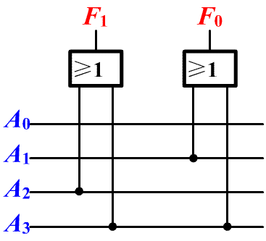
4-2线编码器的实现
输 入
输出
F₀ =A₃+A₁
F₁ =A₃+A₂
丁 丙 乙 甲
A₃ A₂ A₁ A₀
F₁ F₀
⑴
0 0 0 1
0 0
⑵
0 0 1 0
0 1
⑶
0 1 0 0
1 0
⑷
1 0 0 0
1 1
59
Notes:
1将4个抢答器的输出信号编码为二进制代码
抢答器按下，用1表示；抢答器未按下，用0表示
他们真值表如图。
2 用上节课讲的逻辑化简知识可以很容易得到右图所示的电路

Slide 60
思考
如果同时不止一个响应怎么办？
普通编码器 vs 优先编码器
60
Notes:
这样的设计是否存在问题。
如果4个抢答器中有不止一个同时按下怎么办？
那就设计到一个优先级的问题

Slide 61
译码器（Decoder）
编码的逆过程
n-2^{n}线译码器：n个输入，2^{n}个输出，
I₁
Y₁
译码器
I₂
Y₂
输入
输出
I_{n}
Y_{m}
61
Notes:
译码就是编码的逆过程

Slide 62
n-2^{n}线译码器
n-to-2^{n}
DEC
3-to-8
DEC
0
1
2
.
.
.
n-1
0
1
2
.
.
.
2^{n}-1
Y₀
Y₁
Y₂
Y₃
Y₄
Y₅
Y₆
Y₇
A₀
A₁
A₂
输入
输出
使能端
62
Notes:
译码的输入比输出少，n 输入 2^n 输出

Slide 63

设计一种3-8译码器
63
Notes:
根据 功能可以列真值表

Slide 64
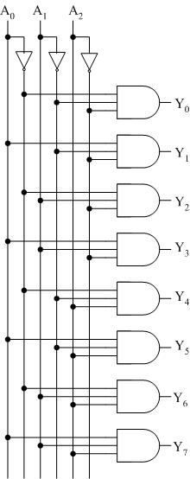
写出布尔表达式
64
Notes:
然后就可以设计出电路了

Slide 65
处理器中利用译码器寻址
数据线
0单元
控制门
计算机中央控制单元
(CPU)
1单元
控制门
2单元
控制门
3单元
控制门
单元选择线
Y₃
Y₂
Y₁
Y₀
译码器
地址线
A₁
A₀
Notes:
译码器的一个典型应用就是处理器中寻址。

Slide 66
多路选择器Multiplexer
从多个输入数据中选一个作为输出
0
1
2
.
.
2^{n}-1
2^{n}-to-1
MUX
8 input signals
D₇D₆D₅D₄D₃D₂D₁D₀
3 input signals
Address: A₂A₁A₀
1 output
Q = D_{A2A1A0}
Output
Input
Enabler
E
S₀ S_{1 …} S_{n-1}
Selection
Notes:
多路选择器有 2^n 个数据输入，n个选择输入，一个数据输出、

Slide 67
功能表
A₂ | A₁ | A₀ | Q
0 | 0 | 0 | D₀
0 | 0 | 1 | D₁
0 | 1 | 0 | D₂
0 | 1 | 1 | D₃
1 | 0 | 0 | D₄
1 | 0 | 1 | D₅
1 | 1 | 0 | D₆
1 | 1 | 1 | D₇
67
Notes:
设计电路照例先列出真值表

Slide 68
两级与或逻辑电路
A₀
A₁
A₂
D₀
D₁
D₂
D₃
Q
D₄
D₅
D₆
68
D₇
Notes:
于是可以得到电路结构。

Slide 69
多路选择器应用：移位器
采用2:1多路选择器构造的右移位器
Note: 每一个紫色的框为一个1-bit的多路选择器；当S0=0时，下方的输出选择0号输入端的数据；当S0=1时，下方的输出选择1号输入端的数据；
A₃
A₂
A₁
A₀
S₀
0/1
1
0
1
0
1
0
1
0
A₃
A₂
A₁
A₀
S₀=0
A₃
A₂
A₁
A₀
S₀=1
0/1
0/1
1
0
1
0
1
0
1
0
1
0
1
0
1
0
1
0
A₃
A₂
A₁
A₀
0/1
A₃
A₂
A₁
Notes:
使用2:1选择器可以构成移位器
最高位需要补0，即红线的连接处都是0,。
32位移位器需要5级才能
1级：1bit
2级：1+2=3bit
3级：1+2+4=7bit
4级：1+2+4+8=15bit
5级：1+2+4+8+16=31bit

Slide 70
多路选择器应用：移位器
采用2:1多路选择器构造的8位右移位器
Input: A₇A₆…A₀, S₂S₁S₀; Output: R₇R₆…R₀
A₇
A₆
A₅
A₄
A₃
A₂
A₁
A₀
S₂ S₁ S₀
1
0
1
0
1
0
1
0
1
0
1
0
1
0
1
0
移0位或者移1位
1
0
1
0
1
0
1
0
1
0
1
0
1
0
1
0
移0位或者移2位
1
0
1
0
1
0
1
0
1
0
1
0
1
0
1
0
移0位或者移4位
R₇
R₆
R₅
R₄
R₃
R₂
R₁
R₀
思考：最高位MSB的输入? 支持0-31位移位器需要多少级?
Notes:
使用2:1选择器可以构成移位器
最高位需要补0，即红线的连接处都是0,。
32位移位器需要5级才能
1级：1bit
2级：1+2=3bit
3级：1+2+4=7bit
4级：1+2+4+8=15bit
5级：1+2+4+8+16=31bit

Slide 71
CPU中选择器的应用
Instruction<31:0>
Inst
Memory
<21:25>
<16:20>
<11:15>
<0:15>
<26:31>
控制
Adr
Rs
Rt
Rd
Imm16
PCSrc
RegDst
ALUsrc1
ALUctr
MemWr
MemtoReg
Rd
Rt
1
0
4
RegWr
Rs
Rt
Shamt[4:0]
5
5
5
0
Adder
Rw
Ra
Rb
busA
Mux
00
busW
=
32 32-bit
Registers
32
1
32
ALU
0
Mux
PC
busB
0
32
Clk
32
Mux
Mux
Adder
32
WrEn
Adr
1
Data In
1
PC Ext
imm16
Extender
Data
Memory
Clk
16
32
imm16
Clk
ExtOp
ALUSrc0
Notes:
实际上，在CPU中数据通路的控制就是通过选择器实现的。
指令译码的过程实际上就是产生各个选择器的控制信号的过程

Slide 72
选择器应用：逻辑函数
多路选择器 vs 查找表 (LUT)
n个地址端的多路选择器 → n变量的逻辑函数
将函数输入变量作为地址端
多路选择器的数据输入端按函数输出值预先赋值
Addr (function selection)
F1 output
F2 output
Q: selected output
F3 output
72
Notes:
同时，利用多路选择器可以实现任意逻辑函数的电路

Slide 73
用8选1 MUX实现一个3变量逻辑函数
F=f(A,B,C)
A₂ | A₁ | A₀ | Q
0 | 0 | 0 | D₀
0 | 0 | 1 | D₁
0 | 1 | 0 | D₂
0 | 1 | 1 | D₃
1 | 0 | 0 | D₄
1 | 0 | 1 | D₅
1 | 1 | 0 | D₆
1 | 1 | 1 | D₇
D₀=D₁=D₄=D₇=0
D₂=D₃=D₅=D₆=1
73
Notes:
这里演示了一个用8选1 MUX实现一个3变量逻辑函数的例子——将输入信号当做控制端，将待输出信号当做数据端。最后选择一个输出

Slide 74
用8选1 MUX实现一个3变量逻辑函数
D₀=D₁=D₄=D₇=0
Q=f(A,B,C)
D₂=D₃=D₅=D₆=1
A₂ | A₁ | A₀ | Q
0 | 0 | 0 | D₀
0 | 0 | 1 | D₁
0 | 1 | 0 | D₂
0 | 1 | 1 | D₃
1 | 0 | 0 | D₄
1 | 0 | 1 | D₅
1 | 1 | 0 | D₆
1 | 1 | 1 | D₇
0
0
1
1
0
1
1
0
A
A₂
D₀
D₁
D₂
D₃
D₄
D₅
D₆
D₇
B
A₁
C
A₀
Q
F
74
Notes:
这里演示了一个用8选1 MUX实现一个3变量逻辑函数的例子——将输入信号当做控制端，将待输出信号当做数据端。最后选择一个输出

Slide 75
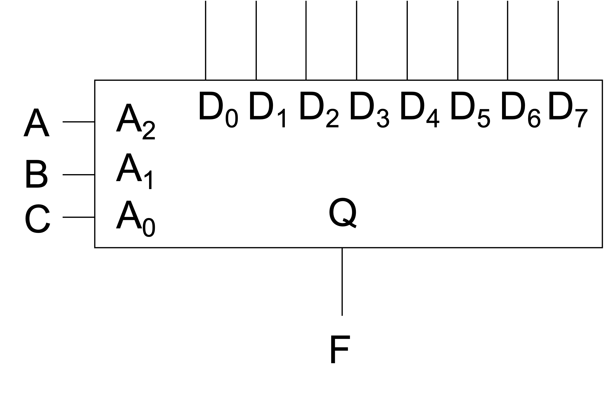
单选题
5分
下图为用8选1MUX实现的一个3变量逻辑函数F(A,B,C)=ABC+BC’, D0~D7依次为
（注意D0-D7和ABC取值之间的映射关系）
A
00110001
B
00100011
C
01000101
D
01000011
提交
75

Slide 76
用n比特的多路选择器表示m比特的函数
将函数的n个输入变量作为MUX的地址端
其余的输入变量对应的子函数存入MUX的选通列表
1比特多路选择器例子:
g(B,C,D,…)
h(B,C,D,…)
D₀
D₁
F=f(A,B,C,D,…)
=A∙g(B,C,D,…)+A’ ∙h(B,C,D,…)
A
S
Q
F=A∙D₀+A’∙D₁
Notes:
同时，利用多路选择器可以实现任意逻辑函数的电路
F(A,B,C,D)=D*P(A,B,C)+D’*Q(A,B,C)

Slide 77
用8选1 MUX实现一个4变量逻辑函数
F=f(A,B,C,D)=ABC+BC’D’+AB’C’+AB’D+B’C’D
CD AB | 00 | 01 | 11 | 10
00 | 0 | 1 | 0 | 0
01 | 1 | 0 | 0 | 0
11 | 1 | 0 | 1 | 1
10 | 1 | 1 | 1 | 0
C AB | 0 | 1
00 | D | 0
01 | D’ | 0
11 | D’ | 1
10 | 1 | D
Notes:
8选1 MUX不仅仅可以实现3变量函数，也可以实现一个4变量逻辑函数

Slide 78
用8选1 MUX实现一个4变量逻辑函数
F=f(A,B,C,D)=ABC+BC’D’+AB’C’+AB’D+B’C’D
D
0
D’
0
1
D
D’
1
C AB | 0 | 1
00 | D | 0
01 | D’ | 0
11 | D’ | 1
10 | 1 | D
A
A₂
D₀
D₁
D₂
D₃
D₄
D₅
D₆
D₇
B
A₁
C
A₀
Q
F
Notes:
8选1 MUX不仅仅可以实现3变量函数，也可以实现一个4变量逻辑函数

Slide 79
用8选1 MUX实现5变量逻辑函数
F=f(A,B,C,D,E)=ABCD+BC’DE
DE
0
C AB | 0 | 1
00 | 0 | 0
01 | DE | 0
11 | DE | D
10 | 0 | 0
D
A
A₂
D₀
D₁
D₂
D₃
D₄
D₅
D₆
D₇
B
A₁
C
A₀
Q
F

Slide 80

常用组合逻辑
编码器/译码器
多路选择器
加法器adder
在计算机中加、减、乘、除均可转换为加法运算
加法器分类
半加器：无进位信号（只有2个本位数相加）
全加器：有进位输入输出信号、2个本位数
80

Slide 81
半加器
Half Adder
逻辑抽象
输入2个：A，B
输出1个：S
列出真值表
A | B | S
0 | 0 | 0
0 | 1 | 1
1 | 0 | 1
1 | 1 | 0
S=A’B+AB’=A⊕B
81
Notes:
半加器就是不考虑进位输入的加法器，实际上就是求异或。

Slide 82
设计1比特全加器
Input |  |  | Output
A | B | C_{in} | S | C_{out}
0 | 0 | 0 | 0 | 0
0 | 0 | 1 | 1 | 0
0 | 1 | 0 | 1 | 0
0 | 1 | 1 | 0 | 1
1 | 0 | 0 | 1 | 0
1 | 0 | 1 | 0 | 1
1 | 1 | 0 | 0 | 1
1 | 1 | 1 | 1 | 1
C_{out}
S
FA
A
B
C_{in}
也称为(3,2) adder
逻辑函数
C_{out}=A⋅C_{in}+B⋅C_{in}+A⋅B
S=A⊕B⊕C_{in}
Notes:
考虑进位输入，并且产生进位输出的加法器

Slide 83
多位加法器
A: 1010 + B: 1011 = 10101
A₃A₂A₁A₀
1 0 1 0
A₀: 0
B₀: 1
C₀: 0
S₀: 1
C₁: 0
A₁: 1
B₁: 1
C₁: 0
S₁: 0
C₂: 1
A₂: 0
B₂: 0
C₂: 1
S₂: 1
C₃: 0
A₃: 1
B₃: 1
C₃: 0
S₃: 0
C₄: 1
B₃B₂B₁B₀
1 0 1 1
83

Slide 84
串行加法器
也称“行波进位加法器”(Ripple Carry Adder)
cin0
a0
+
sum0
b0
cout0
cin1
优点: 简单，紧凑
缺点: 慢
a1
+
sum1
b1
cout1
cin2
a2
+
sum2
b2
cout2
cin3
a3
+
sum3
b3
cout3
Notes:
所以最简单的多位加法器就是串行加法器，位数越多延时越高

Slide 85
串行加法器: 延时
延时假设
2: A_{i} to C_{out}; 2: A_{i} to S_{i}
2: C_{in} to C_{out}; 1: C_{in,i} to S_{i}
@2表示在时刻2信号才到达
@ 6+1=7
@ 2
@ 4+1=5
C₄
S₀
S₁
@ 2+1
S₂
S₃
@ 2
@ 2+2=4
@ 4+2=6
@ 6+2=8
S_{i}
C_{i+1}
S_{i}
C_{i+1}
S_{i}
C_{i+1}
S_{i}
C_{i+1}
C_{i}
A_{i}
B_{i}
C_{i}
A_{i}
B_{i}
C_{i}
A_{i}
B_{i}
C_{i}
A_{i}
B_{i}
A₀ B₀
A₁ B₁
A₂ B₂
A₃ B₃
85
Notes:
这里是一个例子

Slide 86
可以更快些吗?
两比特加法器的进位：
C_{i+1} = A_{i}C_{i} + B_{i}C_{i} + A_{i}B_{i}
C₂ = A₁C₁ + B₁C₁ + A₁B₁
C₁ = A₀C₀ + B₀C₀ + A₀B₀
将C₁代入C₂ :
C₂ = A₁⋅A₀⋅B₀ + A₁⋅A₀⋅C₀ + A₁⋅B₁⋅C₀ + B₁⋅A₀⋅B₀ + B₁⋅A₀⋅C₀ + B₁⋅A₀⋅C₀ + B₁⋅A₁
C₂ 不需要等待C₁计算结束后才能计算，可直接算
C₂ 表达式虽更复杂，但可能比C₁、C₂先后算更快
给C3、C4也递推下去吗？
A1
B1
A0
B0
C2
C1
C0
+
+
Notes:
所以我们不想等前一位的输出计算结束之后再计算下一位。
这就用到了超前进位的思想

Slide 87
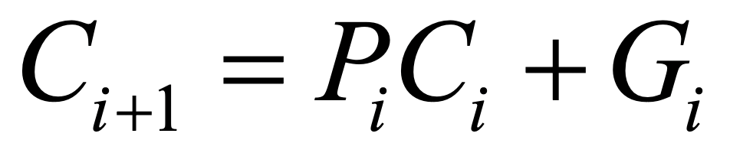
对于 C₃, C_{4,} …?
Ai
Bi
已知：
定义：
则：
C_{i+1}
C_{i}
+
Ai
Pi
Bi
Gi
Pi
Si
Ci
C_{i+1}
Gi

Slide 88





如何理解Pi 和 Gi?
Ai
Bi
Carry-bit Propagation
进位传播
Carry-bit Generation
进位生成
C_{i+1}
C_{i}
+
C_{out}
C_{in}
$① A+B ⇒C_{out}=1$
$G_{i}=A_{i}B_{i}=1$
$① A+B + C_{in} ⇒C_{out}=1$
问题:什么时候 C_{out} 为 1?
两种情形:
A=B=1 ➔ C_{out}=1, 无论C_{in}取值
{AB = ’10’ or ’01’} and C_{in}=1
A=B=0不会使得 C_{out}=1
$P_{i}C_{in}=1$

Slide 89
Carry lookahead adder (CLA,超前进位)
利用P_{i}、G_{i} 递推得到 C_{out}:
C₂=G₁+P₁C₁
,
4比特 CLA 加法器
You can calculate C1-C4 directly now!
a3
b3
a2
b2
a1
b1
a0
b0
P_{i}/G_{i} 1级门延时( from A/B)
C₁-C₄由P_{i}/G_{i}/C0产生，3级门延时 from A/B, 2 from C0)
S₀，2级门延时 from A/B, 1 from C0；S₁/S₂/S₃，4级门延时 from A/B, 3 from C0
c4
G3
P3
G2
P2
G1
P1
G0
P0
c0
c3
c2
c1
c0
s3
s2
s1
s0
Notes:
原则就是将中间的进位信号忽略，只关心最后一级的输出进位信号和输入进位信号。

Slide 90
对更多比特数进行超前进位?
P&G 变得更加复杂!
CLA 的比特数通常小于等于4比特
问题: 如果需要64比特的加法器呢?
Notes:
当位数N 较大时，电路大扇入会使速度变慢。而且P0，G0的扇出也会逐渐增加，大扇出也会增加电路延时。所以只对N较小的情况超前进位加法器有效，对于N大的情况，采用层次化设计的思想。

Slide 91
两个4位超前进位加法器级联
P_{i}/G_{i} 1级门延时（from A/B）
C₁-C₄由P_{i}/G_{i}/C0产生，3级门延时 from A/B, 2 from C0
S₀，2级门延时 from A/B, 1 from c0
S₁/S₂/S₃，4级门延时 from A/B, 3 from c0
C4_1st: 2
C4_2nd: 2+2=4
S7: C4_1st+3=5
a3
b3
a2
b2
a1
b1
a0
b0
a3
b3
a2
b2
a1
b1
a0
b0
G3
P3
G2
P2
G1
P1
G0
P0
c4
G3
P3
G2
P2
G1
P1
G0
P0
c4
c0
c0
c3
c2
c1
c0
c3
c2
c1
c0
s3
s2
s1
s0
s3
s2
s1
s0
问：A/B不变，S7会在第一级C0输入改变后，经过几级门延时输出? (5)
第二级的c4呢？ (4)
Notes:
C4_1st: 2
S7: C4_1st+3=5
C4_2nd: 2+2=4

Slide 92
更多4比特CLA级联
4比特加法器内部：并行
4比特加法器之间：串行
s₁₅ s₁₄ s₁₃ s₁₂
s₁₁ s₁₀ s₉ s₈
s₇ s₆ s₅ s₄
s₃ s₂ s₁ s₀
c₁₆
c₁₂
c₈
c₄
c₀
4-bit parallel adder
4-bit parallel adder
4-bit parallel adder
4-bit parallel adder
…
…
…
…
b₁₅ b₁₂
b₁₁ b₈
b₇ b₄
b₃ b₀
a₁₅ a₁₂
a₁₁ a₈
a₇ a₄
a₃ a₀
92
Notes:
多bit的加法器可以拆成若干个小的超前进位加法器。在不同的小超前进位加法器之间采用串行进位。

Slide 93
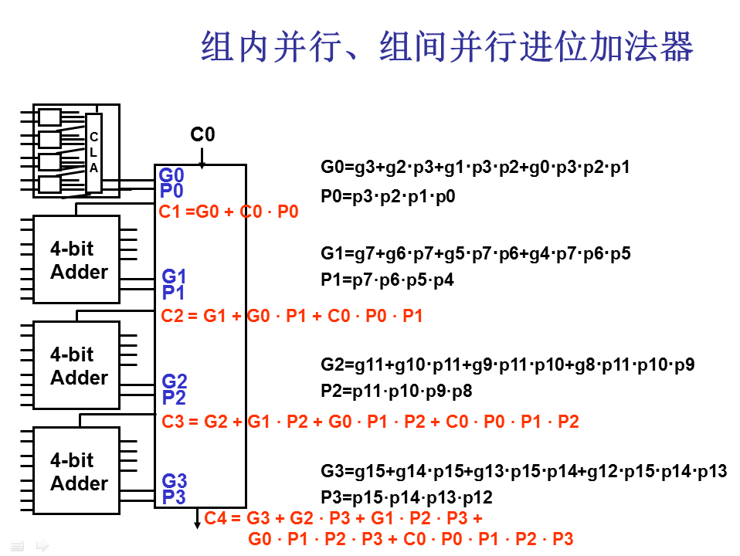
组内并行、组间并行进位加法器
4-bit Adder
关键:
将Pi和Gi的概念从1比特拓展到1组(4比特)
G₀=1: the 1st 4-bit adder gets C_{out,1}=1, i.e. C₁=1
P₀=1: the 1st 4-bit adder propagates C_{in} to C_{out}
93
Notes:
可以将并行极值话，利用与组内相同的思想，可以得到组间进位信号也并行 组内并行、组间并行进位加法器

Slide 94
组内并行、组间并行进位加法器
核心:
在一个4-bit CLA内部, 对每一位加法
C_{out}=1 ←→ G=1 or P∙C_{in}=1
每一个4-bit 加法器会生成 C_{out}=1，如果：
本身4位数相加得到C_{out}=1（对应于G=1）
或传递来自一个低4位加法器的进位C_{in} （对应于P=1）
4-bit Adder
G₀=1: the 1st 4-bit adder gets C_{out,1}=1, i.e. C₁=1
P₀=1: the 1st 4-bit adder propagates C_{in} to C_{out}
Notes:
可以将并行极值话，利用与组内相同的思想，可以得到组间进位信号也并行 组内并行、组间并行进位加法器

Slide 95
组内并行、组间并行进位加法器
1个4比特加法器组的Pi和Gi:
95
Notes:
可以将并行极值话，利用与组内相同的思想，可以得到组间进位信号也并行 组内并行、组间并行进位加法器

Slide 96
组合逻辑总结
布尔表达式的电路实现
CMOS门电路
三态门
传输门电路
高阻态
定义
定义及理解
指标因素
逻辑抽象
基本分析方法
列真值表
组合逻辑
设计/综合方法
逻辑化简
电路结构与映射
卡诺图化简
竞争与冒险
原因及消除方法
编码器与译码器
优先编码器
常用组合
逻辑电路
多路选择器
串行加法器
96
加法器
超前进位

Slide 97
作业
要求
线上交电子版
不要抄袭，迟交一周内扣50%，答案公布后再交不给分
本次作业
网络学堂作业区

Slide 98
补充阅读内容
CMOS逻辑门电路结构

Slide 99
CMOS 非门
VDD
VDD
VDD
PMOS
PMOS
PMOS
V_{in}
V_{out}
V_{in}
V_{out}
V_{in}
V_{out}
NMOS
NMOS
NMOS
99
Notes:
电源电压工作条件从内阻的角度思考
MOS管子简化数字模型可以看为Vgs＞Vt时导通，否则关断。对于1个非门，输出内阻对于所有的输入范围都应该很小，不能有关断。因此Vdd> |Vtp|+Vtn

Slide 100
CMOS与非门NAND
A
V_{DD}
Y
M₃
B
√
√
M₄
A | B | M₁ | M₂ | M₃ | M₄ | Y
L | L | Off | Off | On | On | H
Y
0
1
A
×
M₁
0
×
B
M₂
100
Notes:
动画，
1当A = B = 0，M4M3导通，M1M2关断，Y=1

Slide 101
CMOS与非门NAND
V_{DD}
A
M₃
Y
×
B
×
M₄
A | B | M₁ | M₂ | M₃ | M₄ | Y
L | L | Off | Off | On | On | H
L | H | Off | On | On | Off | H
H | L | On | Off | Off | On | H
H | H | On | On | Off | Off | L
Y
1
0
A
√
M₁
1
B
√
M₂
101
Notes:
动画，
2当A=0 B =1 ，M3M2导通导通，M1M4关断，Y和VDD导通，Y=1
A=1和B=0是对称的

Slide 102
CMOS或非门NOR
V_{DD}
A
Y
B
A
√
0
M₃
A | B | M₁ | M₂ | M₃ | M₄ | Y
L | L | Off | Off | On | On | H
M₄
B
√
0
1
Y
×
×
M₁
M₂
GND
102
Notes:
在这个例子中，VDD和GND互换位置。根据逻辑判断为与或门。
注意，在该例子中，与 GND 相连的网络为下拉网络。采用nmos。与 VDD 相连的网络为上拉网络。采用pmos。
nmos电路符号和pmos电路符号区别——nmos符号箭头从漏极指向栅极。Pmos符号箭头从栅极指向极。

Slide 103
CMOS或非门NOR
V_{DD}
A
Y
B
A
×
1
M₃
A | B | M₁ | M₂ | M₃ | M₄ | Y
L | L | Off | Off | On | On | H
L | H | Off | On | On | Off | L
H | L | On | Off | Off | On | L
H | H | On | On | Off | Off | L
M₄
B
×
1
0
Y
√
√
M₁
M₂
GND
103
Notes:
在这个例子中，VDD和GND互换位置。根据逻辑判断为与或门。
注意，在该例子中，与 GND 相连的网络为下拉网络。采用nmos。与 VDD 相连的网络为上拉网络。采用pmos。
nmos电路符号和pmos电路符号区别——nmos符号箭头从漏极指向栅极。Pmos符号箭头从栅极指向极。

Slide 104
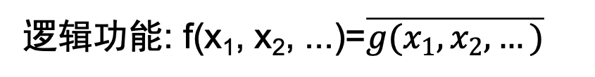
CMOS与门/或门
NAND/NOR + 非门
注意输出处的反相器
A
A
B
B
OUT
OUT
OUT= A NOR B
OUT= A OR B
逻辑功能: f(x₁, x₂, ...)=$\overline{g(x_{1},x_{2},…)}$
104

Slide 105
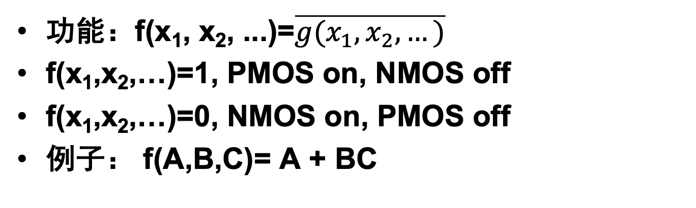
定制你的CMOS逻辑门
功能：f(x₁, x₂, ...)=$\overline{g(x_{1},x_{2},…)}$
f(x₁,x₂,…)=1, PMOS on, NMOS off
f(x₁,x₂,…)=0, NMOS on, PMOS off
例子： f(A,B,C)= A + BC
VDD
6T
A
VDD
C
6T
F
B
C
B
F’
F
A
B
A
C
GND
GND
105
Notes:
再理解
一般逻辑门的设计分为两部分，PMOS和NMOS部分，PMOS和NMOS开关性相反，当PMOS导通、NMOS关断时，输出为高电平（输出和VDD短路）。当PMOS关断、NMOS导通时，输出为低电平（输出和GND短路）。

Slide 106
CMOS逻辑门
开放式讨论
VDD
VDD
or
GND
GND
输入信号控制栅极，没有静态输入电流。
输出不会悬空！
输出连接VDD（通过pmos）或者GND（通过NMOS）。

